Slide 1



TRƯỜNG TIỂU HỌC GIANG BIÊN
KỂ CHUYỆN
LỚP 4A

Slide 2
Khởi động
Hãy kể lại câu chuyện các em đã được đọc hay được nghe có nhân vật là đồ chơi của trẻ em hoặc những con vật gần gũi với trẻ em.

Slide 3
Kể chuyện
Kể chuyện được chứng kiến hoặc tham gia

Slide 4

Đề bài:
Kể một câu chuyện liên quan đến đồ chơi của em hoặc của các bạn xung quanh.

Slide 5
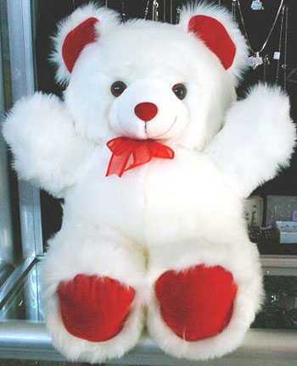
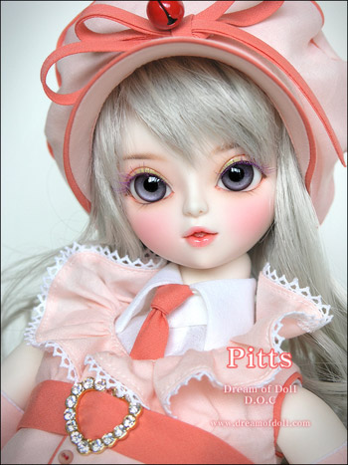
Đồ chơi

Slide 6
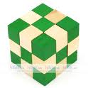

Đồ chơi

Slide 7
Đồ chơi

Slide 8
Em hãy kể tên một số đồ chơi khác mà em biết.

Slide 9
Đề bài: Kể một câu chuyện về đồ chơi của em hoặc của các bạn mà em có dịp quan sát
Câu chuyện kể phải có thật,liên quan đến đồ chơi của em hoặc của bạn em.Nhân vật kể chuyện là em hoặc bạn em
Gợi ý kể chuyện
Khi kể em nên dùng từ xưng hô như thế nào?
Khi kể xưng hô tôi, mình
Hãy giới thiệu câu chuyện về đồ chơi mà mình định kể?
+Em muốn kể cho các bạn nghe câu chuyện…..
+ Em muốn kể câu chuyện về….
+ Em xin kể câu chuyện về..

Slide 10
Gợi ý kể chuyện
M: Em thích một thứ đồ chơi và mong có được đồ chơi ấy. Trong cuộc vui đêm trung thu, anh, chị phụ trách tổ chức bốc thăm cho mỗi em một thứ đồ chơi. Có một bạn được một thứ đồ chơi mà em thích. Khi ra về, bạn đổi đồ chơi cho em vì biết em rất thích nó.
1.Kể xem vì sao em có thứ đồ chơi mà em thích.

Slide 11

M: Em được mẹ cho một chú thỏ bông. Lúc đầu em rất thích, nhưng rồi lâu ngày cũng nhạt dần. Chú thỏ bị vứt lăn lóc, bắt đầu đen xỉn và mất cả tai nữa. Chị của em tắm cho chú thỏ rồi làm lại hai cái tai cho chú một cách rất khéo. Em lại thấy chú thỏ đáng yêu. Lúc ấy, em mới hiểu: phải biết giữ gìn đồ chơi.
2.Kể về việc giữ gìn đồ chơi

Slide 12
3. Kể về việc em tặng đồ chơi cho các bạn nghèo.
M: Trường em vận động tặng đồ chơi sách vở cho các bạn nghèo. Em có nhiều đồ chơi, trong đã có một con búp bê rất đẹp. Em quyết định tặng các bạn đồ chơi đẹp nhất của mình.

Slide 13
1.Kể xem vì sao em có thứ đồ chơi mà em thích.
2.Kể về việc giữ gìn đồ chơi
3. Kể về việc em tặng đồ chơi cho các bạn nghèo.

Slide 14
-Khi kể em nên dùng tõ xưng hô như thế nào?
-Khi kể chuyện xưng tôi, mình.

Slide 15
Khi kể chuyện các em không nên lựa chọn những đồ chơi phức tạp và xa lạ với mình. Điều quan trọng là câu chuyện có nhân vật, ý nghĩa phù hợp với chủ điểm.
Để xây dựng được câu chuyện, cần vận dụng những kiến thức về kể chuyện đã học trong các giờ Tập làm văn để sắp xếp lại các chi tiết và kể.
Lưu ý:

Slide 16
Kể trong nhóm
Kể chuyện, trao đổi ý nghĩa của câu chuyện, tính cách nhân vật và sửa chữa cho nhau.

Slide 17
Đề bài: Kể một câu chuyện về đồ chơi của em hoặc của các bạn mà em có dịp quan sát
Em có nhiều thứ đồ chơi nhưng em đồ chơi em thích nhất là con búp bê biết hát, biết lắc người.
Con búp bê ấy là món quà mẹ em đã tìm chọn để tặng em nhân ngày sinh nhật lần thứ chín.
Con búp bê ấy nhỏ nhắn nhưng rất xinh, tóc hung vàng, người lúc đứng lúc lắc người hát bài lam-bát-đa vui nhộn. Mọi người càng vui hơn khi thấy em em mới 1 tuổi mà tròn mắt nhìn con búp bê cử động, định vồ lấy nó.
Em giữ gìn con búp bê rất cẩn thận. Mỗi lần chơi xong, em cất búp bê vào hộp hoặc bày trong tủ kín cho búp bê khỏi bụi bẩn đầu tóc, quần áo.

Slide 18
Ai kể hay hơn?
- Nghe bạn kể
- Nhận xét bạn kể chuyện về nội dung, cách kể, cách dùng từ, đặt câu, ngữ điệu.
- Bình chọn bạn kể hay nhất.

Slide 19
Em hãy tìm một số bài hát về đồ chơi mà em biết?

Slide 20
*Ví dụ : Em có nhiều thứ đồ chơi nhưng đồ chơi em thích nhất là con búp bê biết hát, biết bò, biết lắc người.
Con búp bê ấy là món quà dì em đã kì công tìm chọn để tặng cho em vì em đã thực hiện được lời
hứa với dì: trở thành học sinh đứng đầu lớp trong tháng vừa qua.
Có con búp bê này làm nhà em vui hẳn lên. Bố mẹ em, ông bà, ai cũng cười khi thấy con búp bê nhỏ bé, tóc hung, người bầu bĩnh lúc thì đứng lắc người hát
bài lam-bát-đa vui nhộn, lúc thì vừa hát vừa bò. Mọi người càng vui hơn khi thấy em trai mới 1 tuổi của em tròn mắt nhìn con búp bê biết cử động, định vồ lấy nó. Em giữ gìn búp bê rất cẩn thận. Mỗi lần chơi xong, em lại để búp bê vào tủ.

